Slide 1
ВЫПУСКНАЯ КВАЛИФИКАЦИОННАЯ РАБОТА БАКАЛАВРСКАЯ РАБОТА
тема: «СЕТЕВОЕ ПРИЛОЖЕНИЕ ДЛЯ АВТОМАТИЗАЦИИ
АНКЕТИРОВАНИЯ И ОБРАБОТКИ ДАННЫХ»
направление 09.03.04 «Программная инженерия»
профиль «Разработка программно-информационных систем»
Студент группы ИТ15ДР62ПИ1
Кодос
Николай Николаевич
Кирсанова
Алла Владимировна
Научный руководитель,
к.п.н., доцент

Slide 2
Цель
Разработать сетевое приложение, предназначенное для автоматизации процесса анкетирования и обработки его результатов
Notes:
Целью данной работы является разработка сетевого приложения, предназначенного для автоматизации процесса анкетирования и обработки его результатов

Slide 3
Задачи
Изучение и анализ предметной области
Проектирование структуры и архитектуры разрабатываемого ПО
Реализация программы для автоматизации обработки анкетирования промышленных предприятий нашего региона
Тестирование разработанного ПО
Notes:
Исходя из цели данной работы были поставлены следующие задачи:
- Изучить и проанализировать предметную область
- Спроектировать структуру и архитектуру разрабатываемого ПО
- Реализовать программный продукт, соответствующий теме работы
- Протестировать разработанное ПО

Slide 4



Цель анкетирования
Notes:
Анкетирование предназначено для того, чтобы определить приоритетные направления деятельности предприятий, а также для выявления уровня сложности задач, с которыми должен справиться молодой специалист. Ряду предприятий предлагается принять участие в анкетировании. Предположительно от предприятия анкетирование проходят как минимум 3 сотрудника.

Slide 5
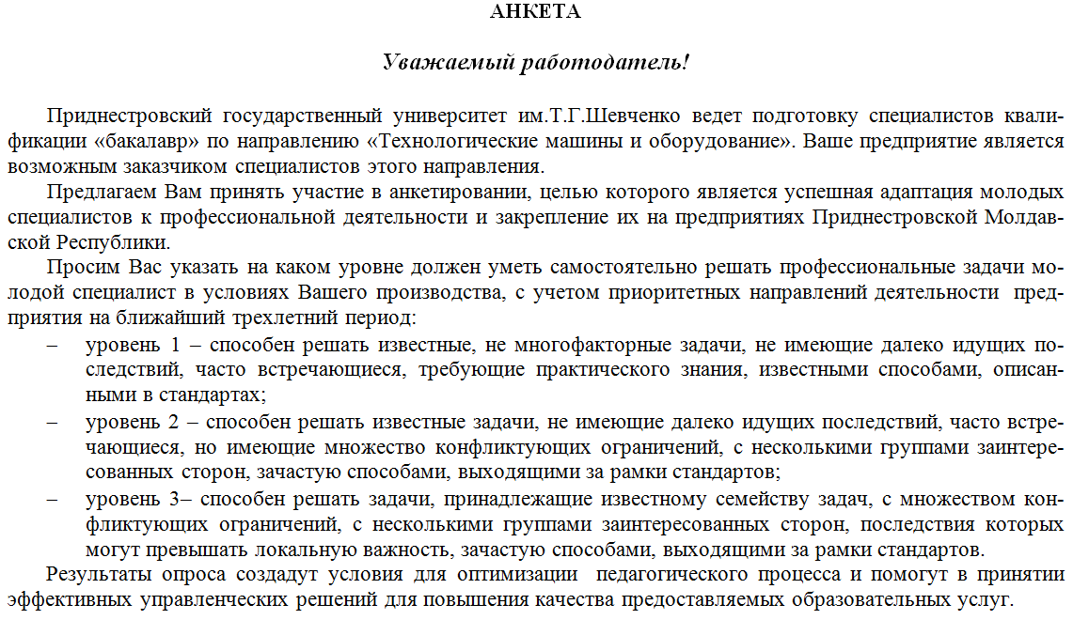
Пример Анкеты
Notes:
На данном слайде приведен пример фрагмента анкеты. Так же пример анкеты можно увидеть в приложении А. Анкета состоит из двух частей: информативная, где описывается цель и правила анкетирования и…

Slide 6
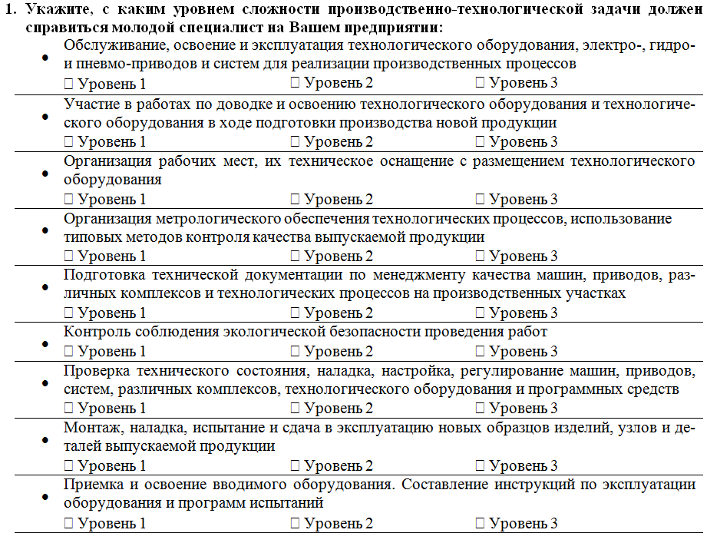
Пример Анкеты
Notes:
Основная часть, в которой непосредственно находятся вопросы. Основная часть анкеты разбита на некоторое количество блоков (на слайде пример такого блока), вопросы конкретного блока затрагивают какую-то определенную задачу (на слайде задача блока подчеркнута).
На каждый вопрос нужно выбрать один из трех вариантов ответов. Варианты ответов представлены уровнями умения самостоятельно решать профессиональные задачи. От самого легкого первого уровня, до самого тяжелого 3-его уровня.

Slide 7
Этапы определения требований
к выпускникам
формирование анкет, которые будут заполнять работодатели;
сбор данных (анкетирование предприятий);
обработка результатов анкетирования методом расслоенного эксперимента;
построение приоритета профессиональных задач, которые должен уметь решать будущий специалист.
Notes:
Исходя из предметной области, весь процесс выявления приоритета профессиональных задач можно разделить на следующие этапы:
1. Формирование анкет работниками вузов для каждого направления, по которым будет проводиться анкетирование;
2. На следующем этапе проводится сбор результатов анкетирования, то есть сформированные анкеты рассылаются по предприятиям, на которых назначаются ответственные сотрудники, и эти сотрудники должны будут пройти анкетирование.
3. После сбора данных, проводится обработка результатов, проведенного анкетирования методом расслоенного эксперимента
4. И на основе результатов обработки данных проводиться завершающий этап построения приоритета профессиональных задач

Slide 8
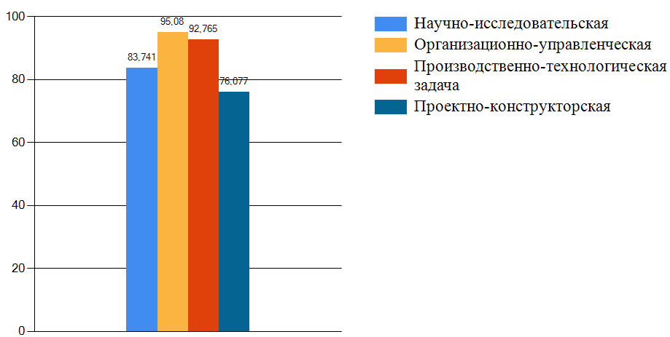
Приоритет задач для направления
«Технологические машины и оборудования»
Notes:
После завершения последнего этапа, программный продукт должен уметь строить гистограмму, которая визуализирует приоритет профессиональных задач конкретного направления.

Slide 9
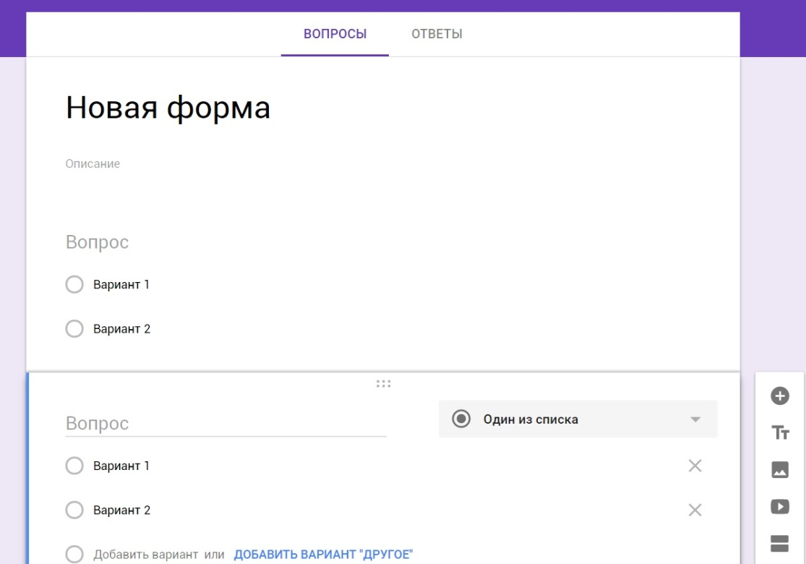
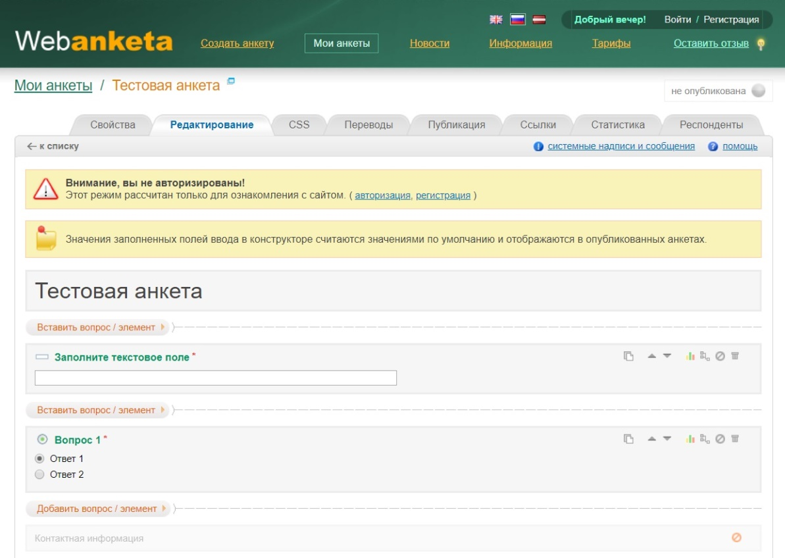
Программные аналоги
Notes:
Были изучены существующие программные аналоги создания и обработки анкет. На основе их достоинств и недостатков, а так же на основе требований заказчика была сформулирована постановка задачи...

Slide 10
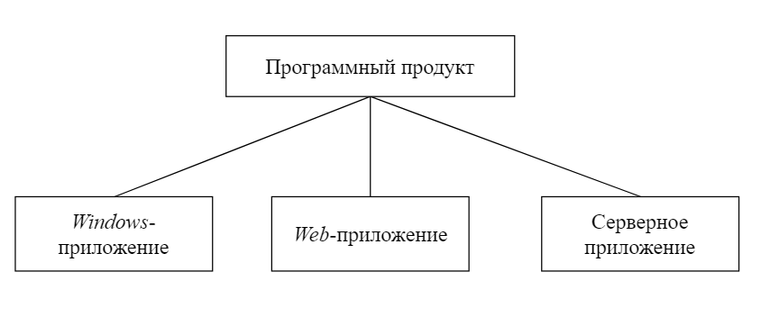
Постановка задачи
Notes:
Входе проектирования архитектуры и структуры программного продукта было установлено, что программный продукт, решающий данную задачу, должен состоять как минимум из трех составляющих:
- windows-приложение, которое должно предоставлять возможность создавать, редактировать и удалять анкеты, а так же проводить вычисления над собранными результатами анкетирования
- web-сайт, который необходим для заполнения анкет
- серверное приложения, обрабатывающее запросы windows-приложения, а так же для работы с БД.

Slide 11






Средства реализации
Notes:
Windows-приложение было построено при помощи WPF, Главным плюсом данной технологии является то, что существенная часть отрисовки элементов управления ложиться на графический процессор, что значительно ускоряет работу приложений.
В качестве СУБД выбран MySQL, так как данная СУБД неоднократно доказывала свое превосходство при работе в связки с Visual Studio, а так же с web-приложениями.
Для разработки web-сайта была применена технология ASP.NET – платформа, в состав которой входит: веб-сервисы, программная инфраструктура и модель программирования.
Для упрощения передачи данных, а так же их обработки, была использована библиотека JSON. Данные передаются в виде JSON-строк.
Данное ПО разрабатывалось на языке C#, а так же применялся язык JavaScript при разработке веб-сайта.

Slide 12
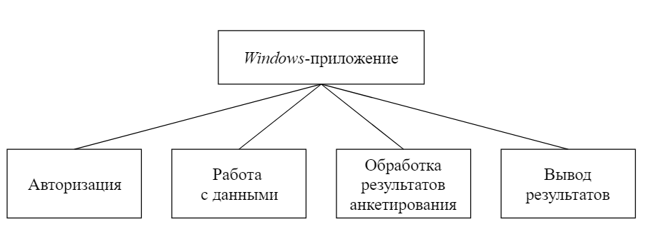
Структурная схема
Windows-приложения
Notes:
На данной структурной схеме можно увидеть из каких компонентов состоит windows-приложение: авторизация, работа с данными, обработка результатов анкетирования и вывод результатов на экран.

Slide 13
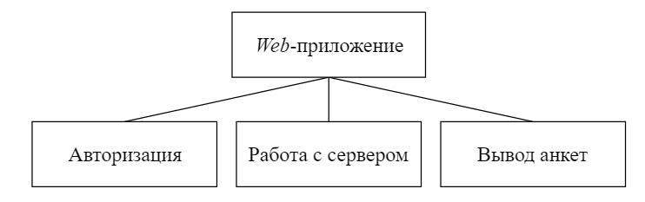
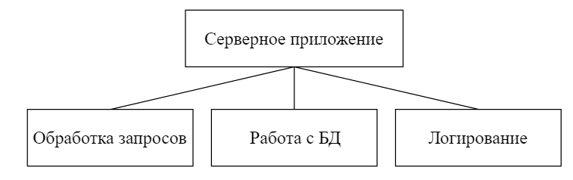
Структурная схема
web и серверного приложения
Notes:
В web-приложение входит: авторизация, работа с сервером и вывод анкет.
Серверное приложение имеет модули обработки запросов, работы с базами данных и логирование основных действий пользователя.

Slide 14
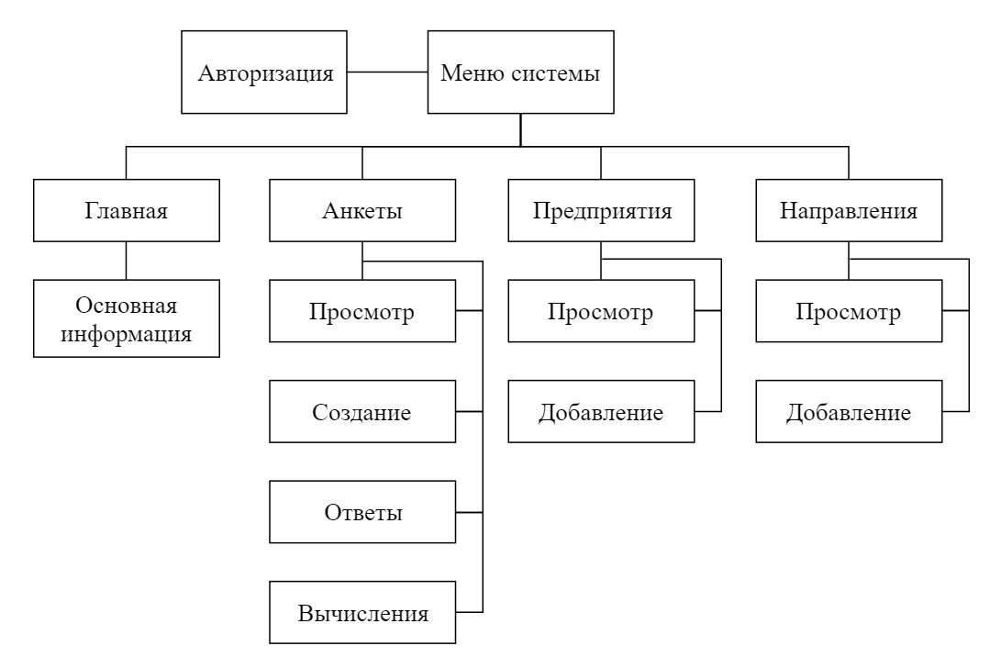
Схема меню windows-приложения
Notes:
На следующей схеме изображена структуру меню windows-приложения. Для того, чтобы попасть в меню системы, для начала пользователь должен пройти авторизацию, после чего из меню открывается доступ ко всем основным объектам системы таким, как анкеты, предприятия и направления. Выбрав объект, пользователю предоставляется возможность произвести над объектом какое-то действие.

Slide 15
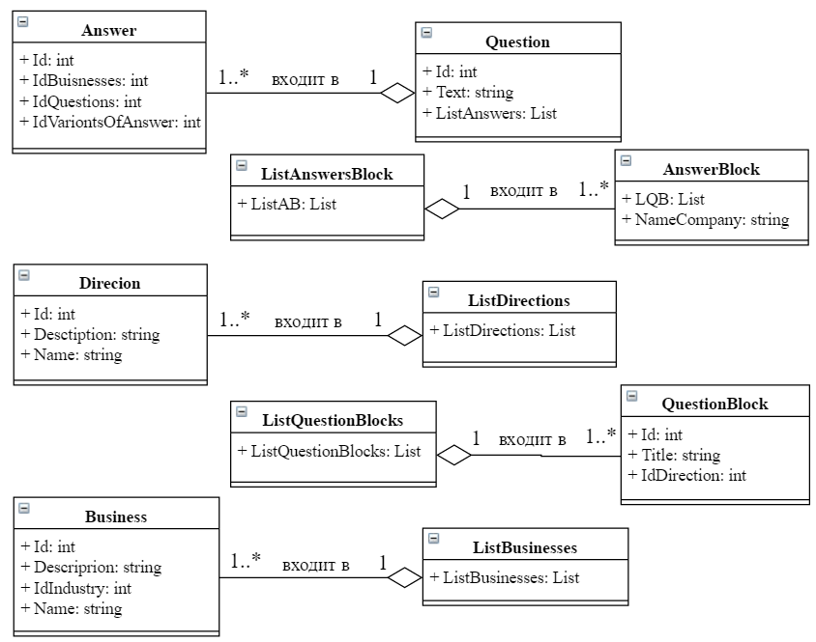
Диаграмма классов
Notes:
Следующий слайд изображает основные классы системы и связи между ними

Slide 16
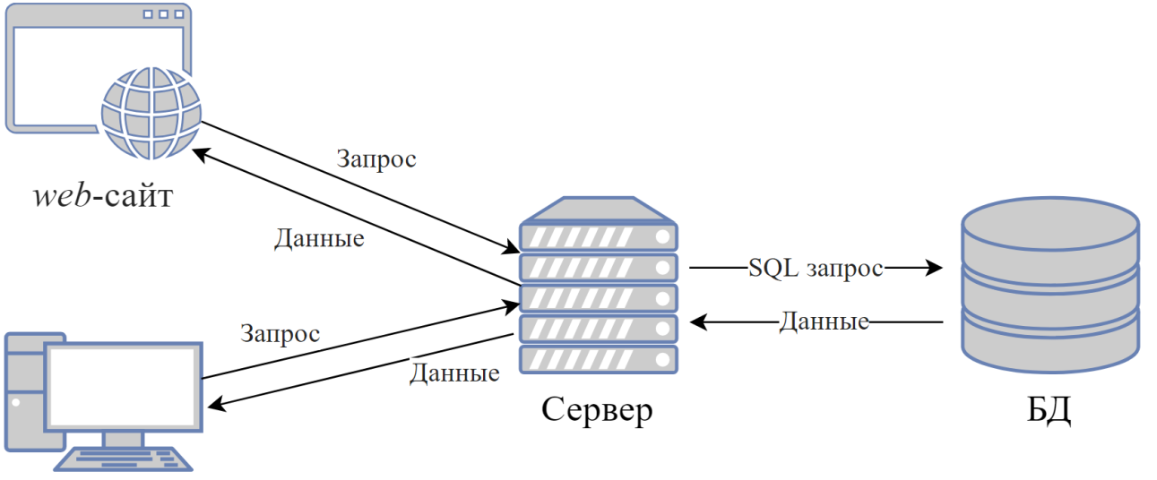
Организация сетевого взаимодействия
windows-приложение
Используется протокол передачи данных TCP
Notes:
Сетевое взаимодействие разработанной системы организовано таким образом, что сервер получает запросы от windows- и web-приложения в виде JSON-строк, после обработки запросов, обращается к Базе Данных, и в ответ отправляет клиентам запрашиваемые данные или информацию об обработке запроса.

Slide 17
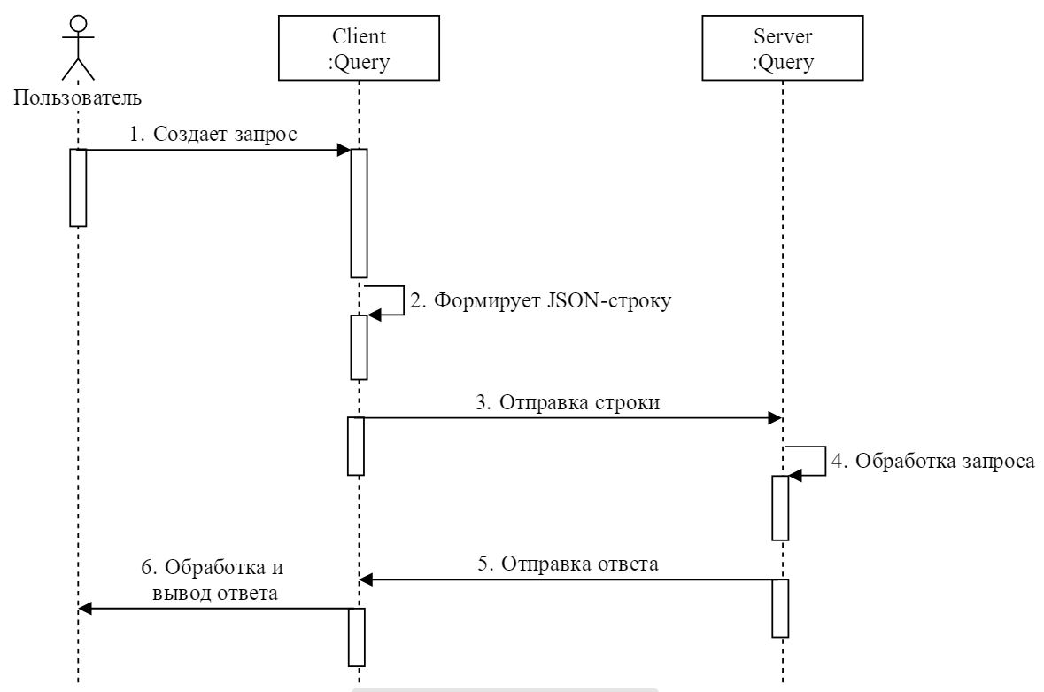
UML-диаграмма последовательности
Notes:
На UML-диаграмме описан процесс обработки запроса клиента сервером.

Slide 18
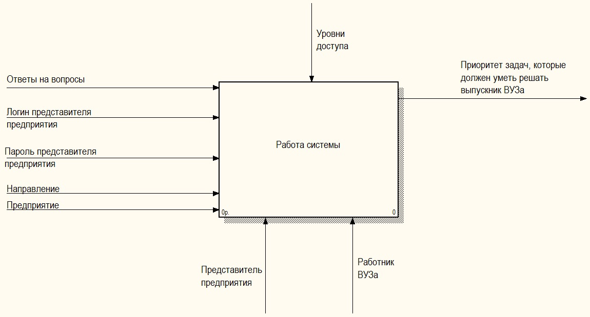
IDEF0-схема
Notes:
Данная IDEF0-схема отображает общую работу системы. На ней мы видим, что входными параметрами является Логин и пароль пользователя, Направление, название предприятия, и ответы на вопросы, а на выходе мы получает приоритет задач.

Slide 19
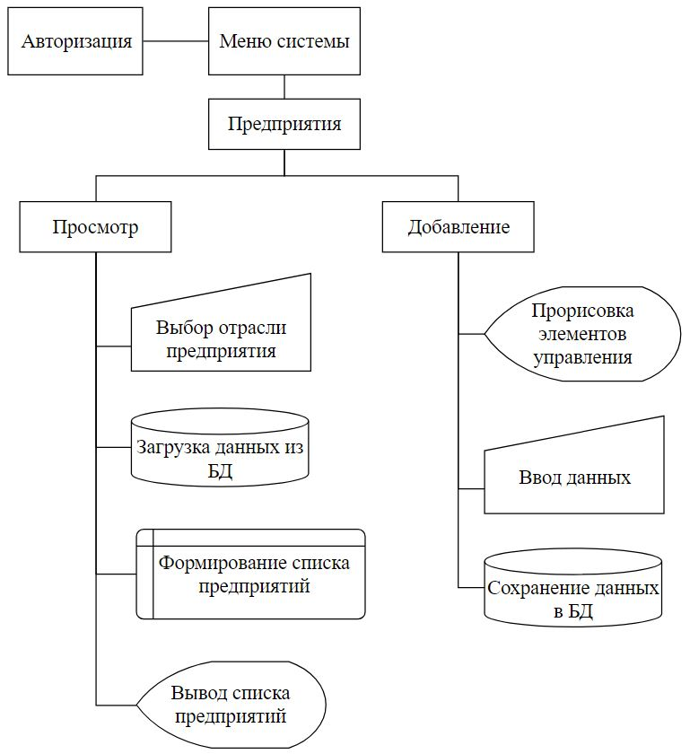
Функциональная схема
Notes:
На следующем слайде описывается с помощью функциональной схемы общая работа с основными объектами системы.

Slide 20
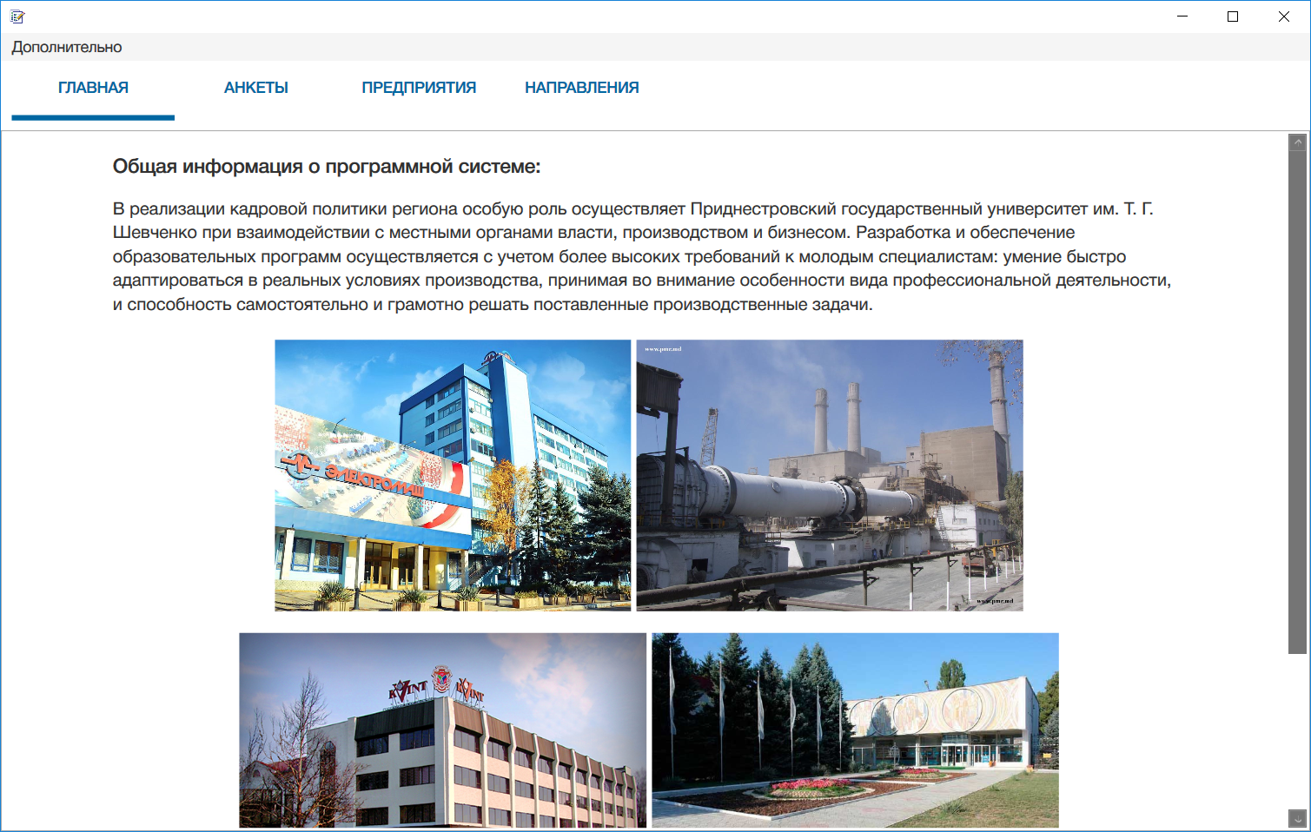
Главное окно
Windows-приложения

